Slide 1


Аналітика та звіти – потужні інструменти для участі в закупівлях
Наталия Ковалева,
руководитель сервиса коммерческих закупок на Zakupki.prom.ua

Slide 2
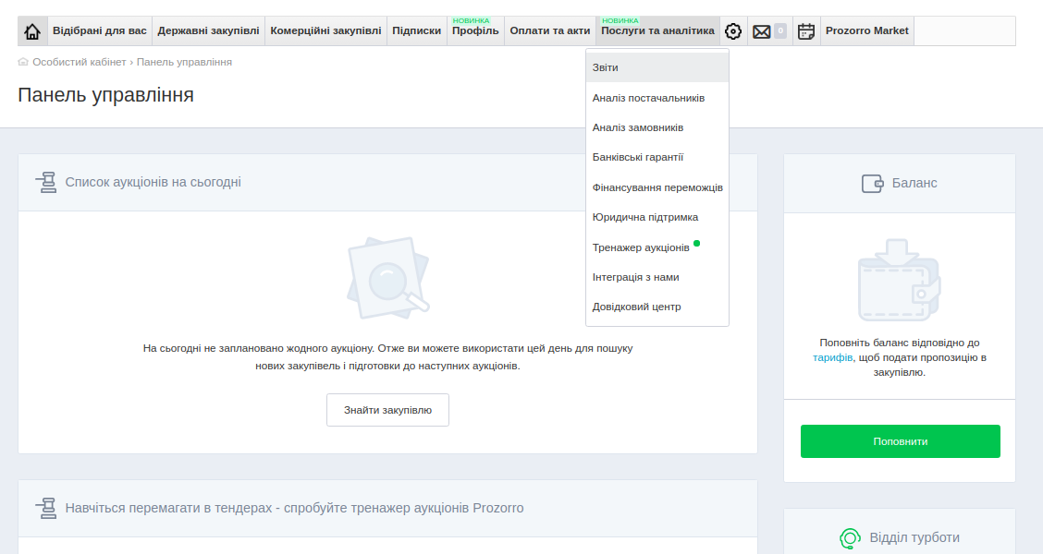
ексклюзивний інструмент від Zakupki.Prom.ua

Slide 3

Звіти
ексклюзивний інструмент від Zakupki.Prom.ua

Slide 4
ексклюзивний інструмент від Zakupki.Prom.ua

Slide 5
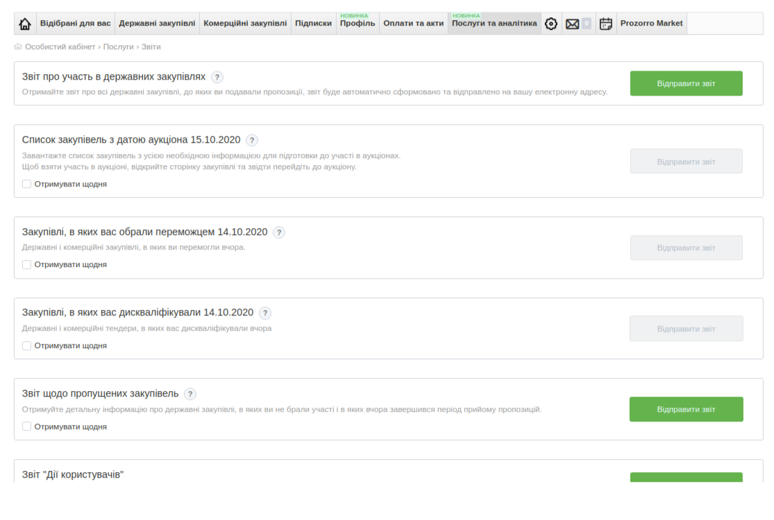
ексклюзивний інструмент від Zakupki.Prom.ua

Slide 6
ексклюзивний інструмент від Zakupki.Prom.ua

Slide 7
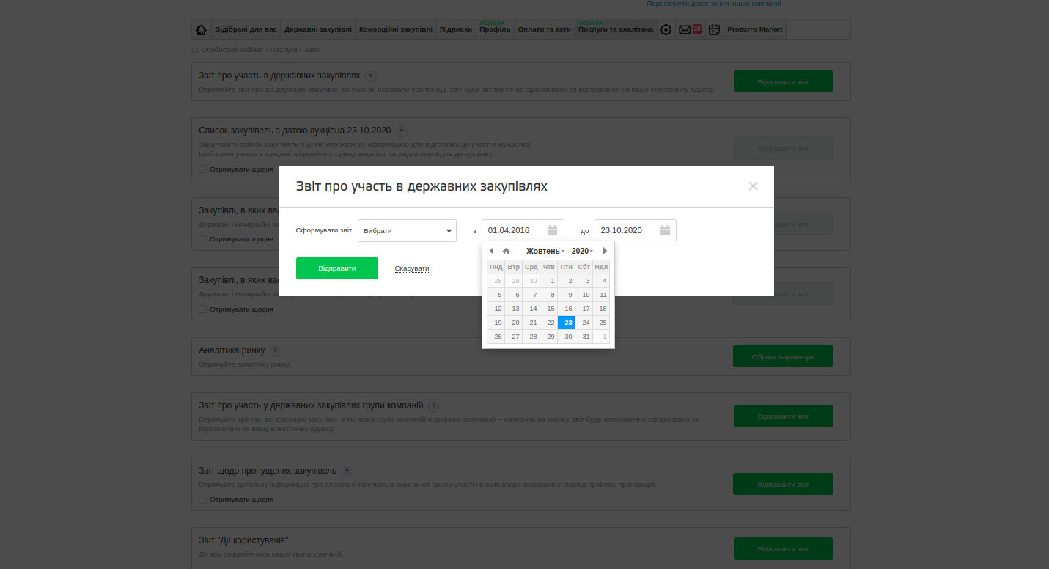
ексклюзивний інструмент від Zakupki.Prom.ua

Slide 8


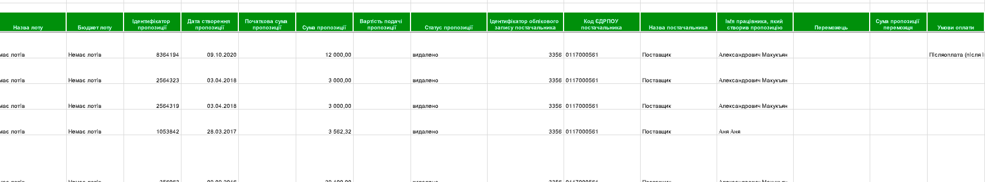
Всі ваші участі в закупівлях в одному файлі
коротка інформація по кожній закупівлі (найменування позицій закупівлі, строки початку/завершення прийому пропозицій, бюджет)
умови оплати, дані замовника
результат участі закупівлі (кінцева та початкова пропозиція переможця закупівлі, чи підписаний договір)
а також дані менеджера вашої компанії, що подавав пропозицію
ексклюзивний інструмент від Zakupki.Prom.ua

Slide 9
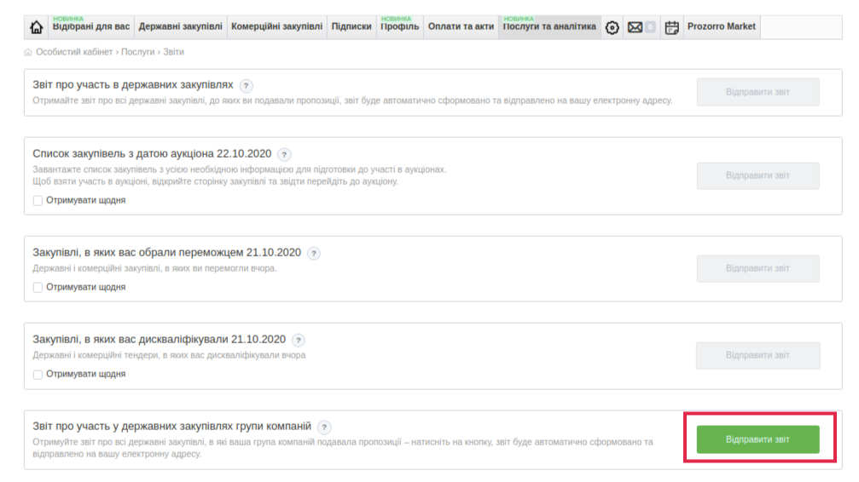
Всі ваші участі в закупівлях в одному файлі
Аналогічний звіт ви можете отримати не по одній, а по всім вашим компаніям:
ексклюзивний інструмент від Zakupki.Prom.ua

Slide 10
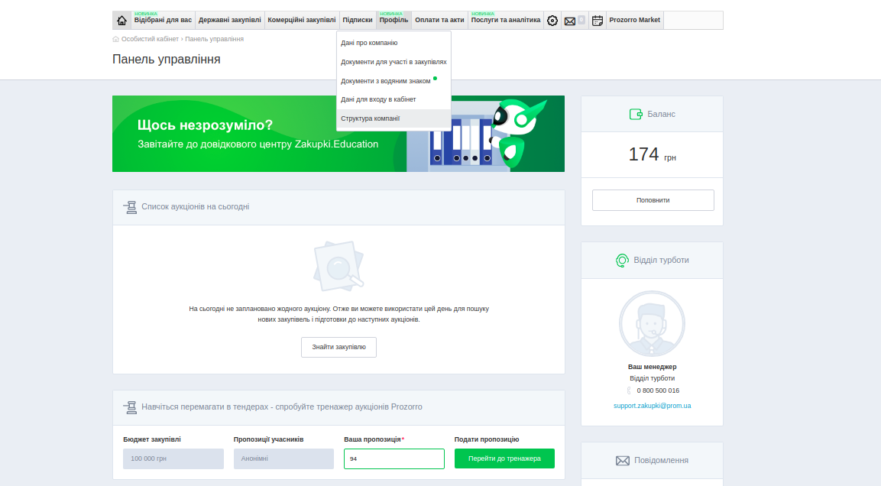
Як додати компанію у структуру компаній?
ексклюзивний інструмент від Zakupki.Prom.ua

Slide 11
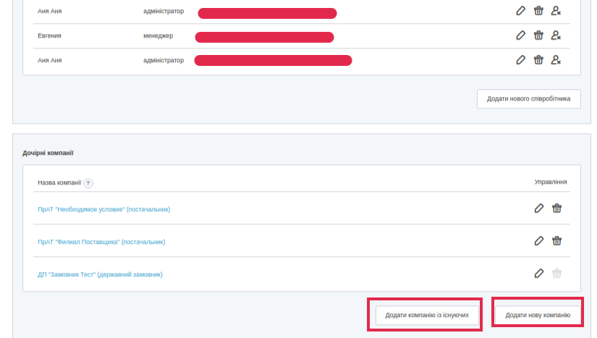
Як додати компанію у структуру компаній?
ексклюзивний інструмент від Zakupki.Prom.ua

Slide 12
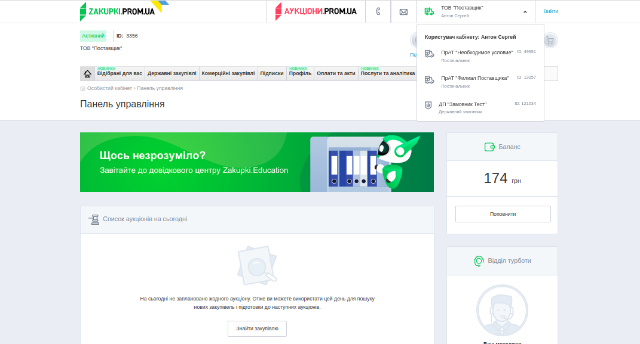
Як додати компанію у структуру компаній?
ексклюзивний інструмент від Zakupki.Prom.ua

Slide 13

Ви активно приймаєте участь у закупівлях та не хочете щось пропустити?
ексклюзивний інструмент від Zakupki.Prom.ua

Slide 14
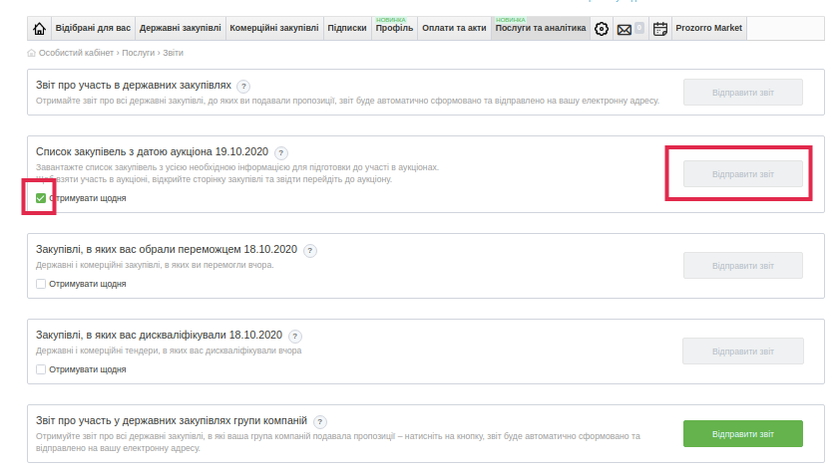
Перелік всіх ваших аукціонів на сьогодні
ексклюзивний інструмент від Zakupki.Prom.ua

Slide 15
Перелік всіх ваших аукціонів на сьогодні
з самого ранку ви будете отримувати додаткове повідомлення на вашу електронну пошту про всі аукціони в яких вам потрібно прийняти участь у вигляді excel-файлу
додаткове джерело інформування, що вбереже вас від пропуску
візьміть участь в аукціоні, скориставшись посиланням на закупівлю
ексклюзивний інструмент від Zakupki.Prom.ua

Slide 16

Хочете завжди вчасно подавати документи переможця?
ексклюзивний інструмент від Zakupki.Prom.ua

Slide 17
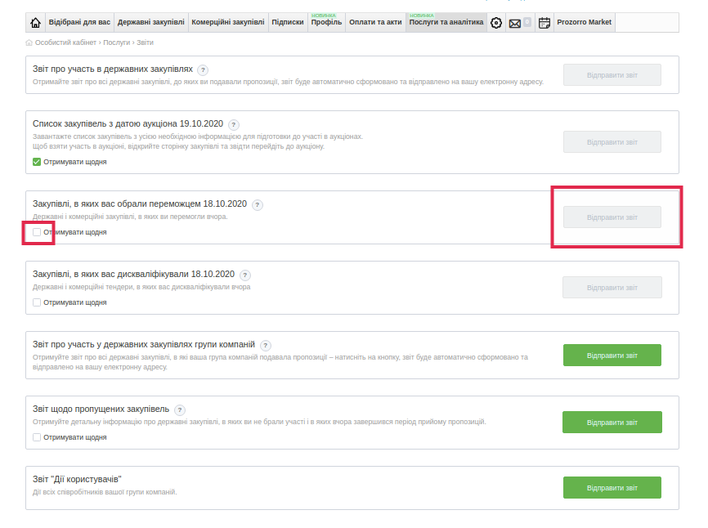
ексклюзивний інструмент від Zakupki.Prom.ua

Slide 18

Звіт про закупівлі в яких вас визнали переможцем
отримуйте повідомлення про тендери в яких вас вчора визнали переможцем
та додаткове нагадування за 1 день до завершення строку подання документів за ст. 17 Закону “Про публічні закупівлі”
ексклюзивний інструмент від Zakupki.Prom.ua

Slide 19
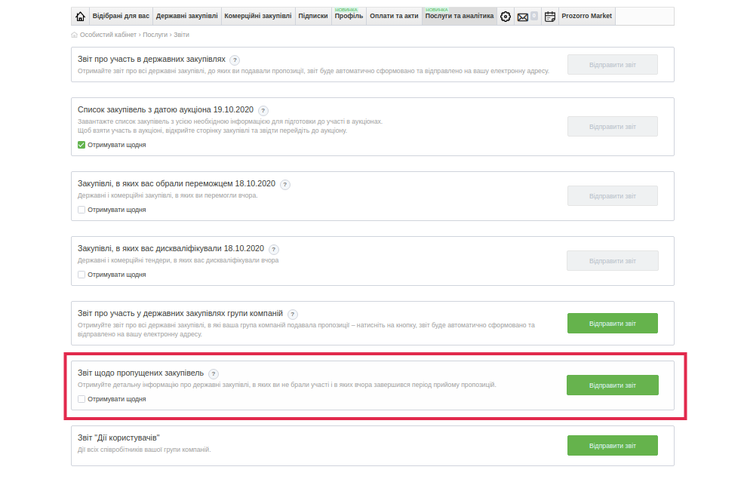
Ви з якихось причин не прийняли участь у закупівлі із вашої підписки?
Бажаєте проаналізувати ці тендери, переглянути умови та пропозицію переможця?
ексклюзивний інструмент від Zakupki.Prom.ua

Slide 20
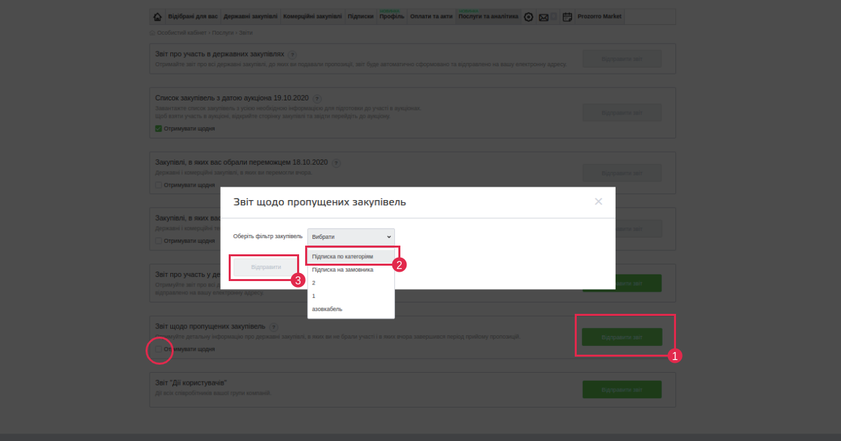
оберіть підписку за вашою категорією
отримайте файл на вашу електронну пошту
в разі потреби, файл можна отримувати автоматично кожного дня
ексклюзивний інструмент від Zakupki.Prom.ua

Slide 21
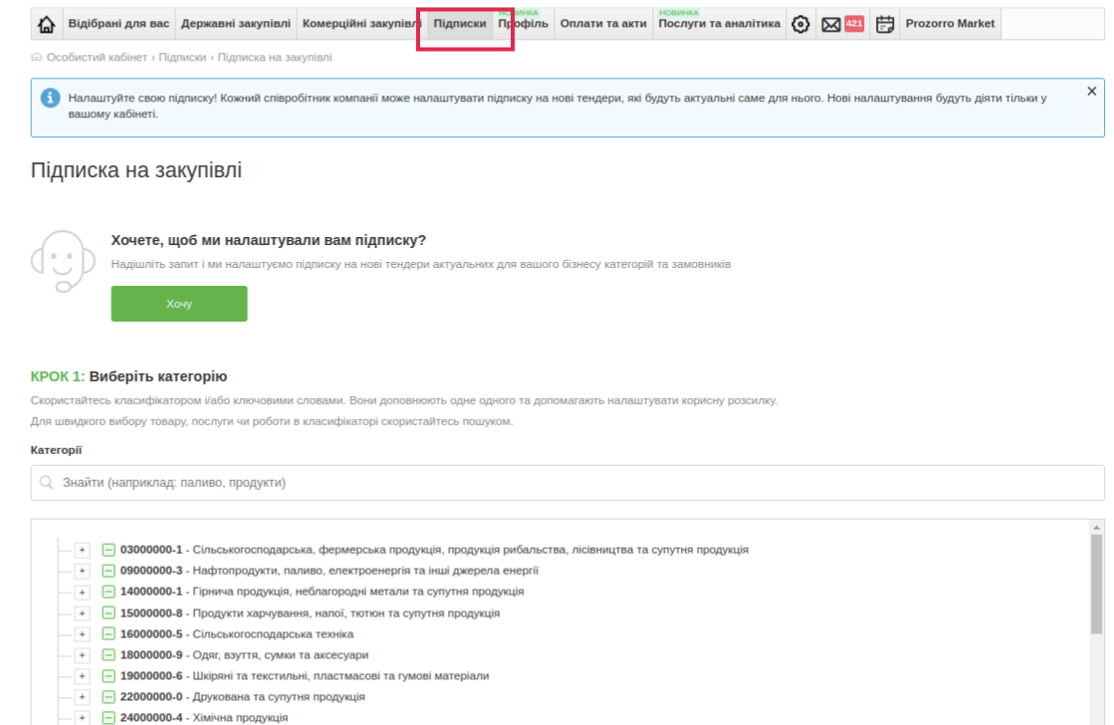
Знайти тендер можна налаштувавши підписку
можна обрати ті категорії товарів що Вас цікавлять;
регіон, бюджет;
можна підписатись на конкретних замовників;
раз на день Вам буде приходити повідомлення про нові тендери, що Вам цікаві

Slide 22
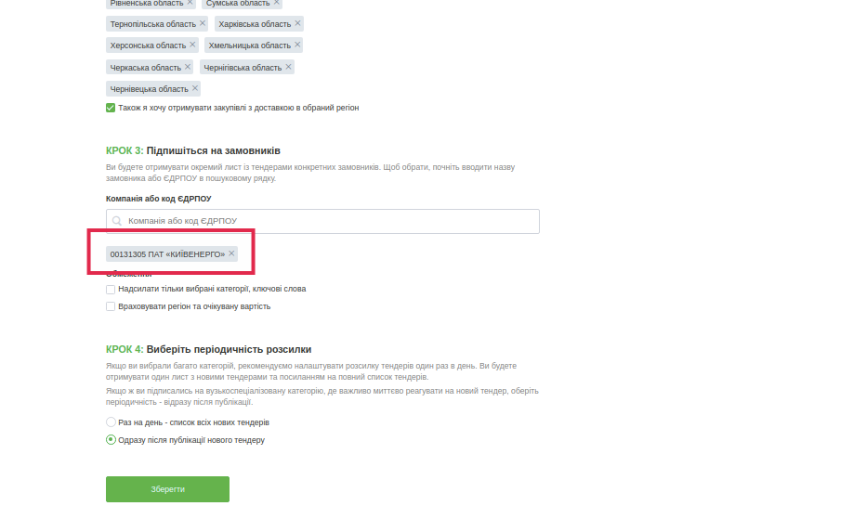
Знайти тендер можна налаштувавши підписку
можна обрати ті категорії товарів що Вас цікавлять;
регіон, бюджет;
можна підписатись на конкретних замовників;
раз на день Вам буде приходити повідомлення про нові тендери, що Вам цікаві

Slide 23
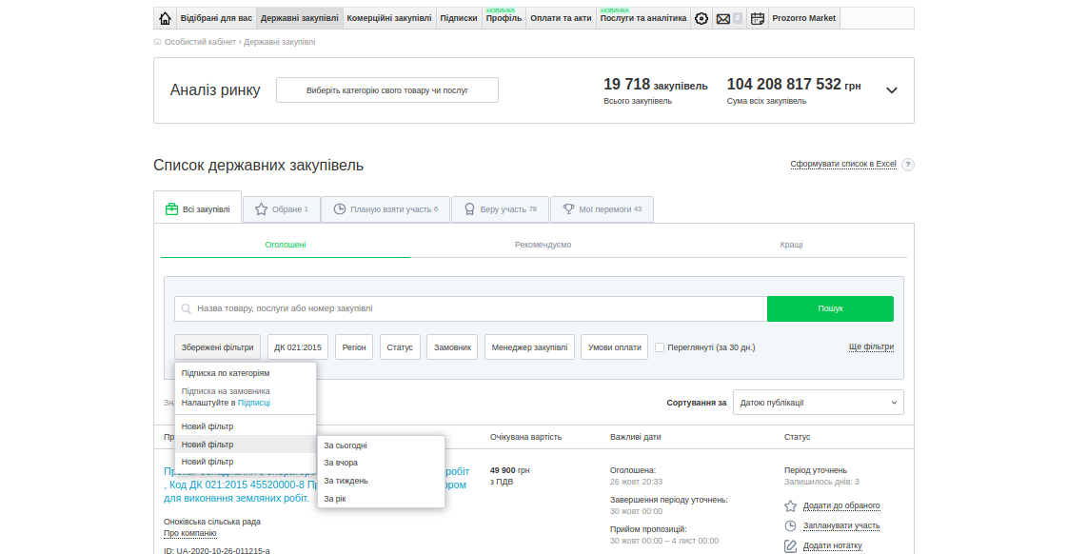
Фільтри пошуку

Slide 24
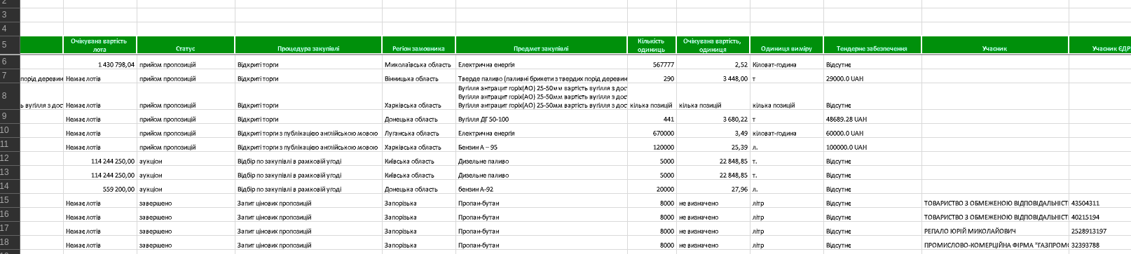
коротка інформація по кожній закупівлі
умови оплати, наявність банківської гарантії
кінцева пропозиція переможця закупівлі
додатково може бути отриманий звіт із ставками (початковою та кінцевою) всіх учасників*
ексклюзивний інструмент від Zakupki.Prom.ua

Slide 25
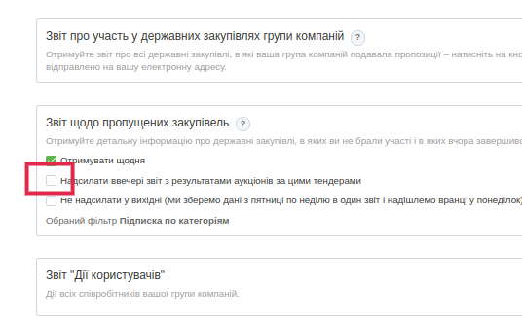
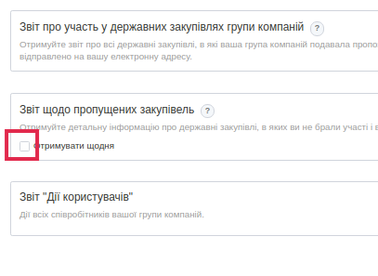

Ви з якихось причин не прийняли участь у закупівлі із вашої підписки?
Додатково може бути отримана інформація по аукціонам
ексклюзивний інструмент від Zakupki.Prom.ua

Slide 26

У вашій компанії та в структурі вашого кабінету багато співробітників?
При цьому ви закріплюєте різних менеджерів на закупівлі?
ексклюзивний інструмент від Zakupki.Prom.ua

Slide 27
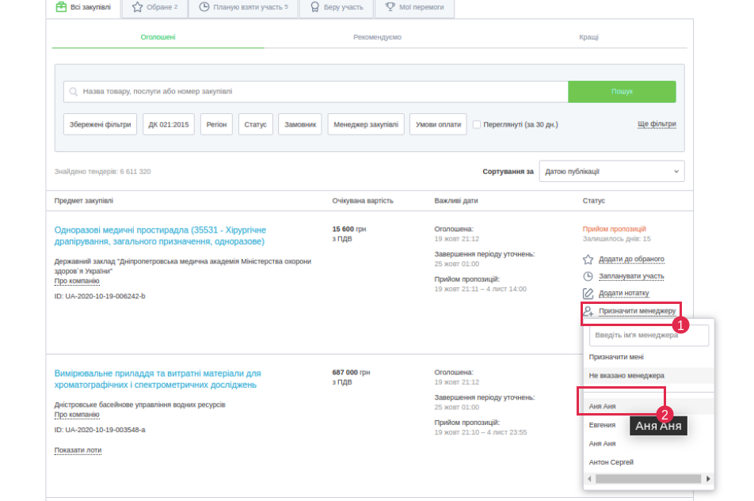
Призначення менеджера
ексклюзивний інструмент від Zakupki.Prom.ua

Slide 28
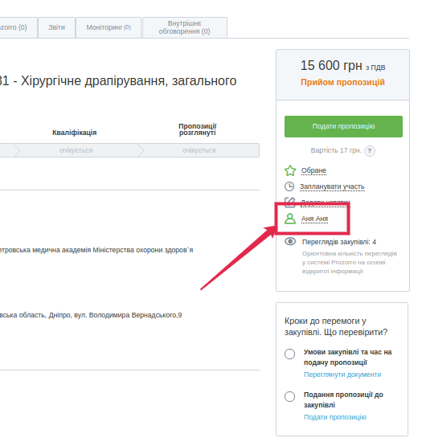
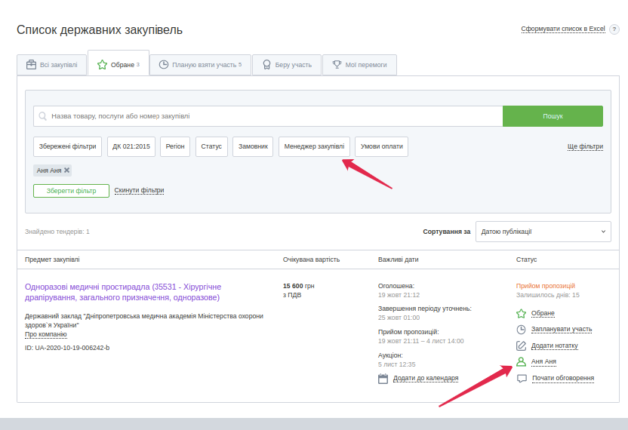
менеджер буде отримувати всю інформацію та повідомлення по закупівлі
ви завжди зможете відслідкувати відповідальність кожного конкретного співробітника та ефективно розподіляти зони відповідальності
ексклюзивний інструмент від Zakupki.Prom.ua

Slide 29
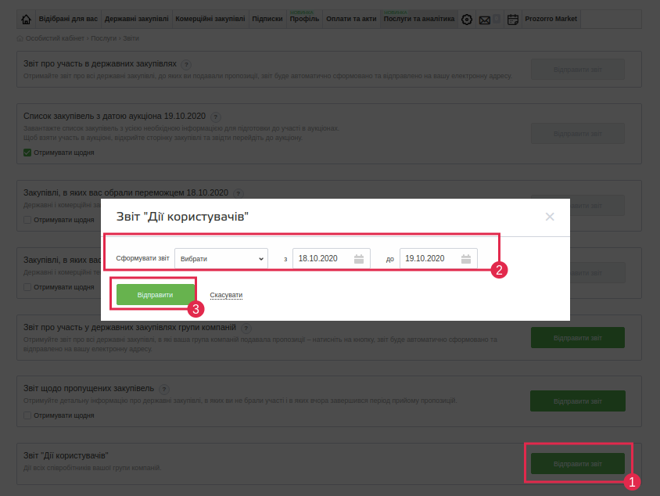
ексклюзивний інструмент від Zakupki.Prom.ua

Slide 30
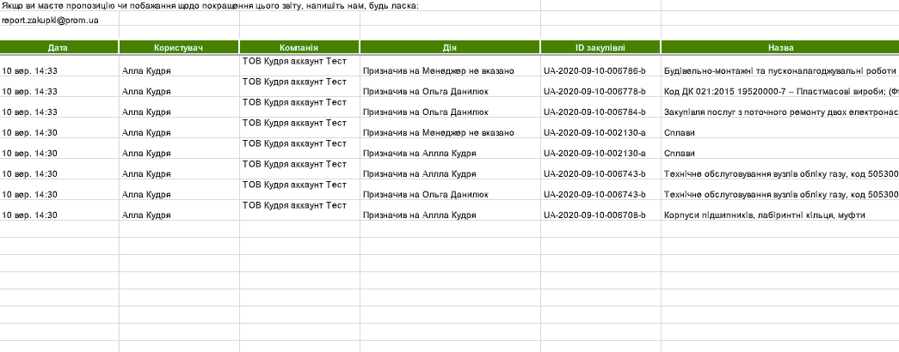
ексклюзивний інструмент від Zakupki.Prom.ua

Slide 31

Аналіз замовників

Slide 32
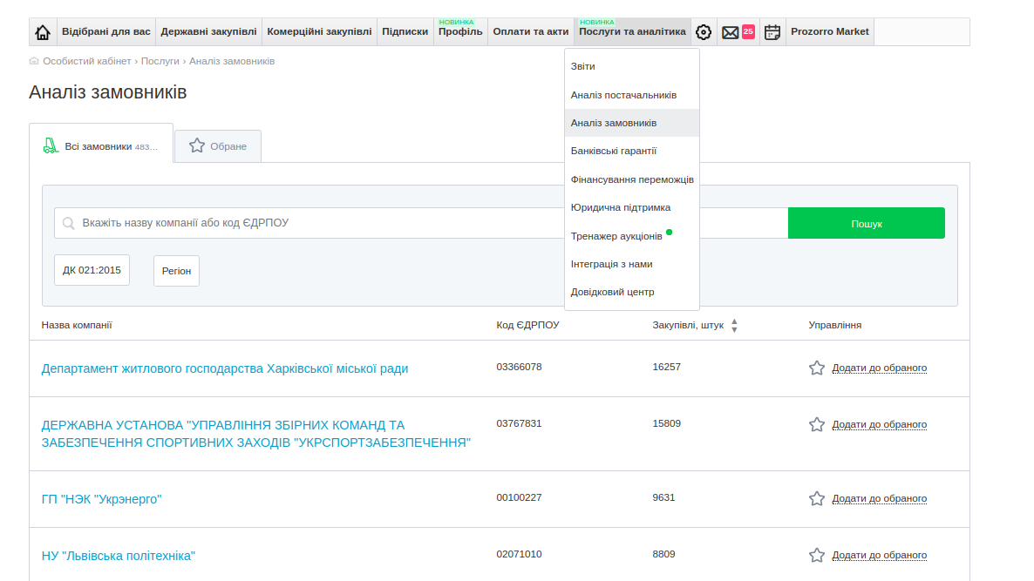
ексклюзивний інструмент від Zakupki.Prom.ua

Slide 33
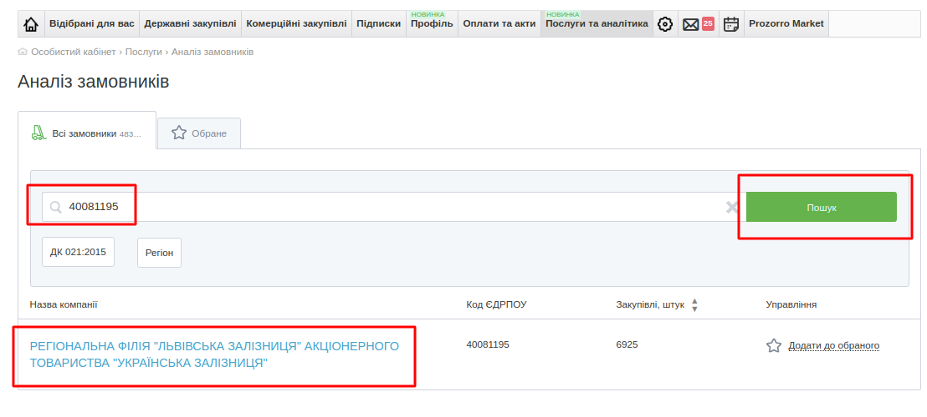
2
1
3
ексклюзивний інструмент від Zakupki.Prom.ua

Slide 34
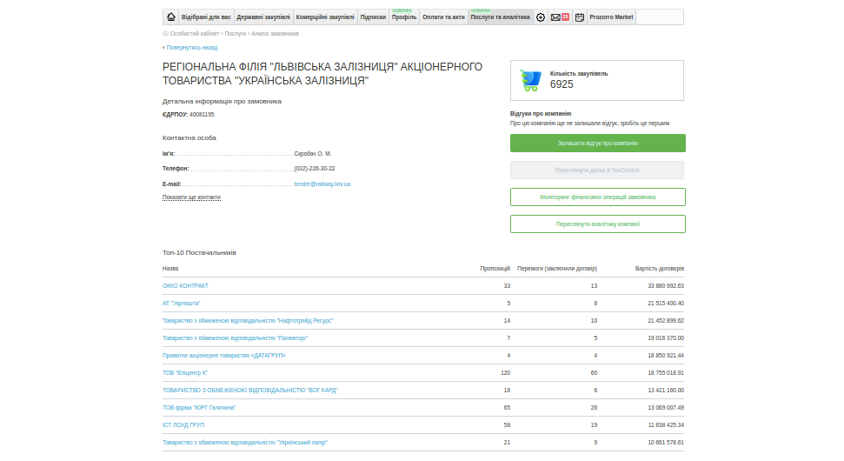
ексклюзивний інструмент від Zakupki.Prom.ua

Slide 35
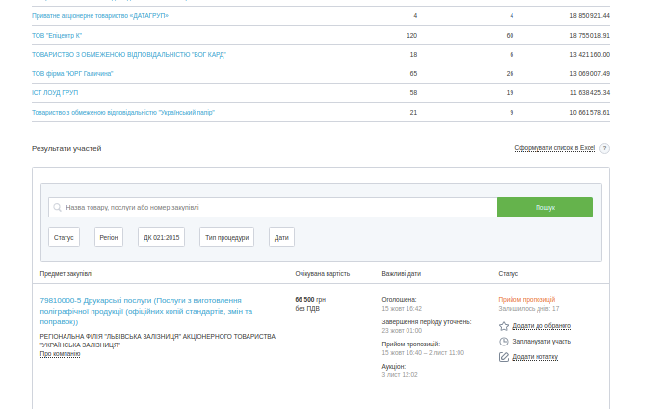
ексклюзивний інструмент від Zakupki.Prom.ua

Slide 36
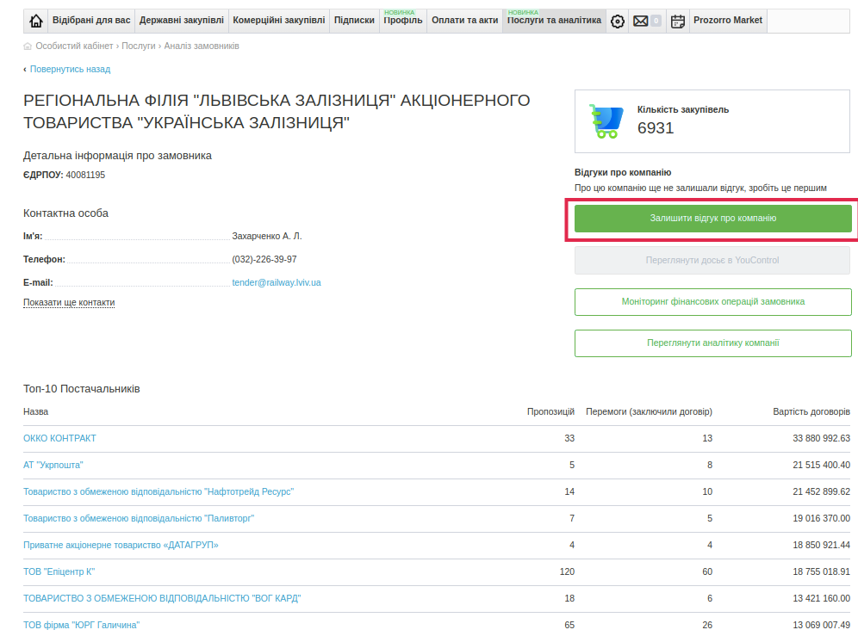
Відгук про компанію
ексклюзивний інструмент від Zakupki.Prom.ua

Slide 37
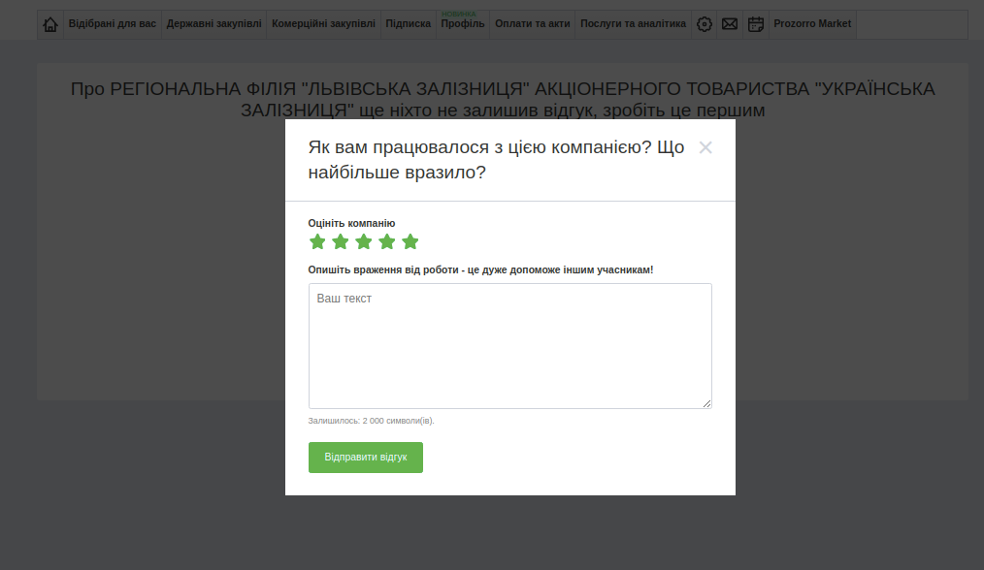
Відгук про компанію
ексклюзивний інструмент від Zakupki.Prom.ua

Slide 38
ексклюзивний інструмент від Zakupki.Prom.ua

Slide 39
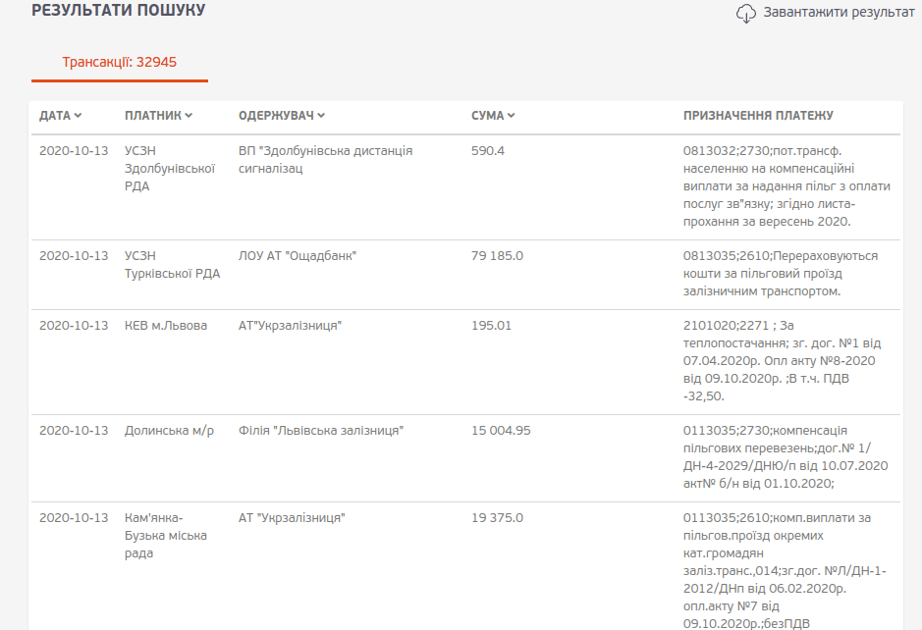
ексклюзивний інструмент від Zakupki.Prom.ua

Slide 40

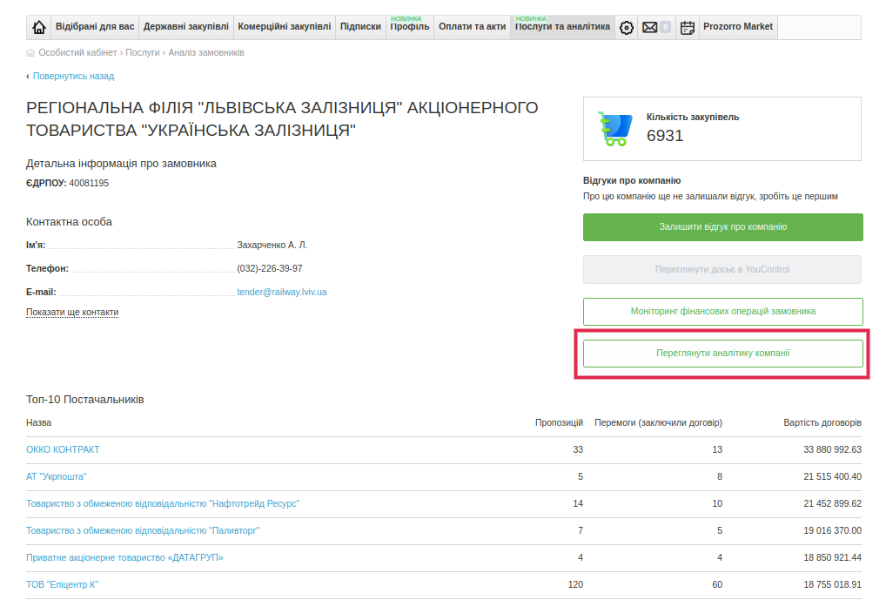
Clarity Project
ексклюзивний інструмент від Zakupki.Prom.ua

Slide 41
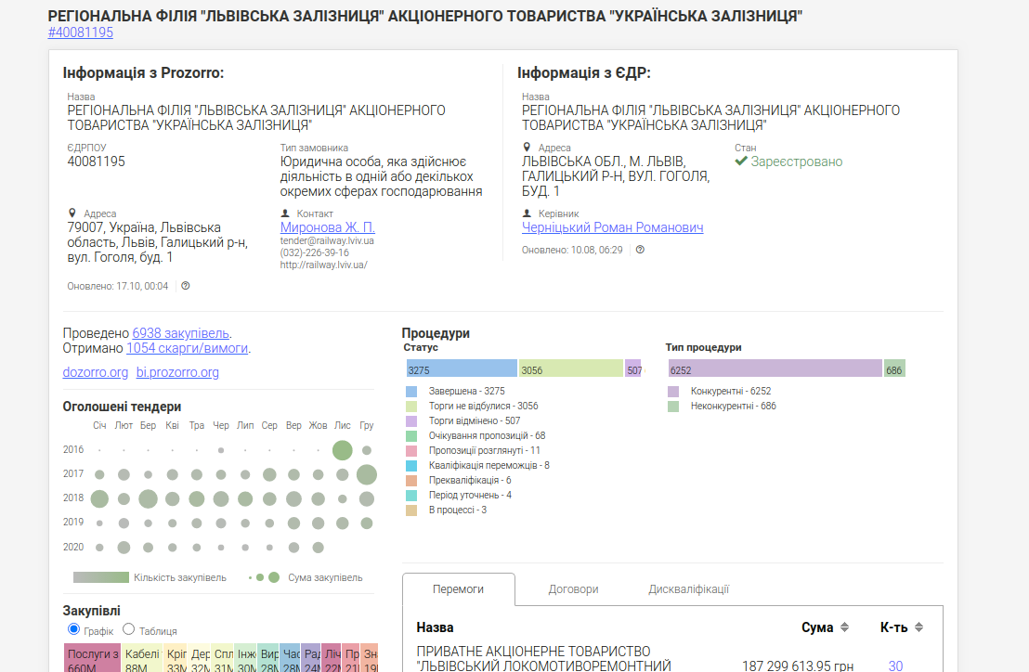
Clarity Project
ексклюзивний інструмент від Zakupki.Prom.ua

Slide 42

Аналіз постачальників

Slide 43
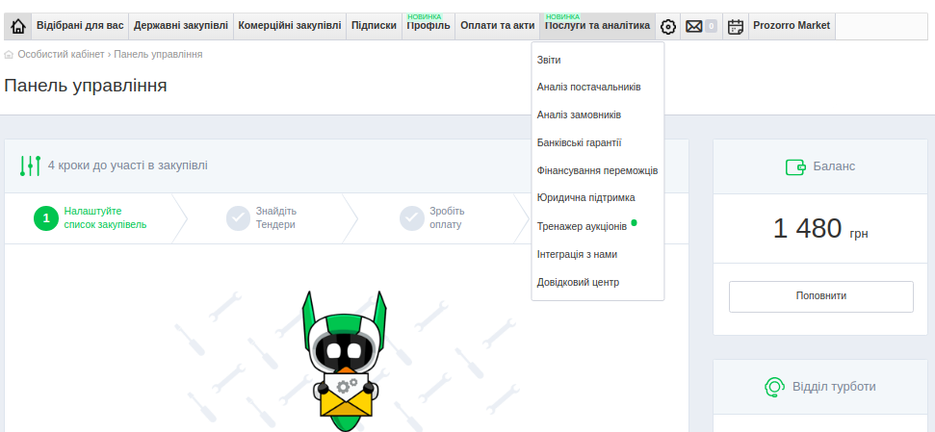
Звіти та аналітика

Slide 44
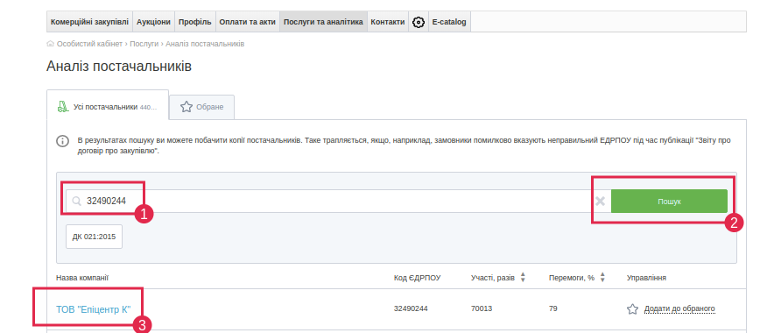

Slide 45
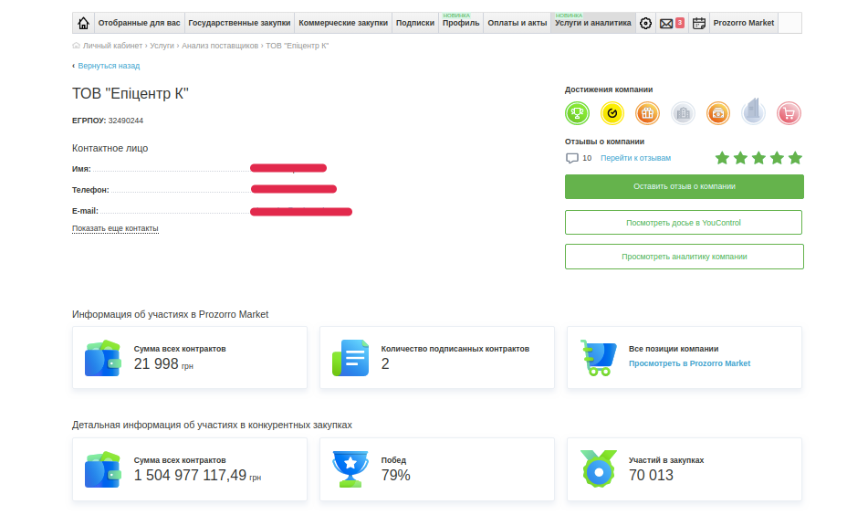

Slide 46
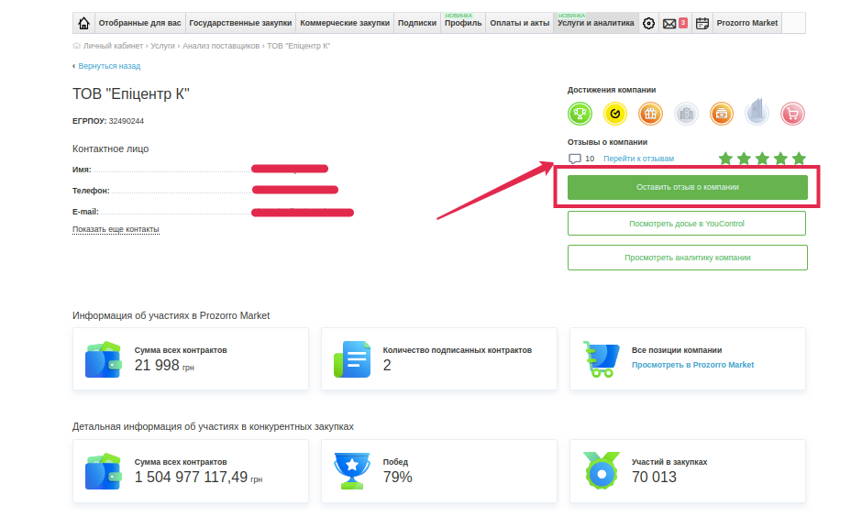

Slide 47
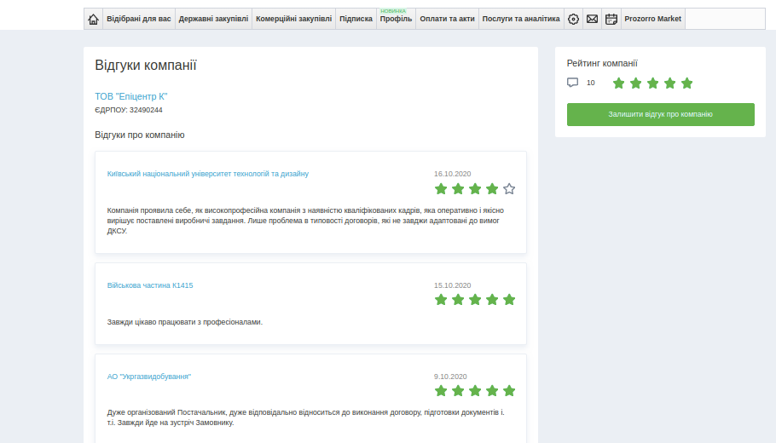

Slide 48

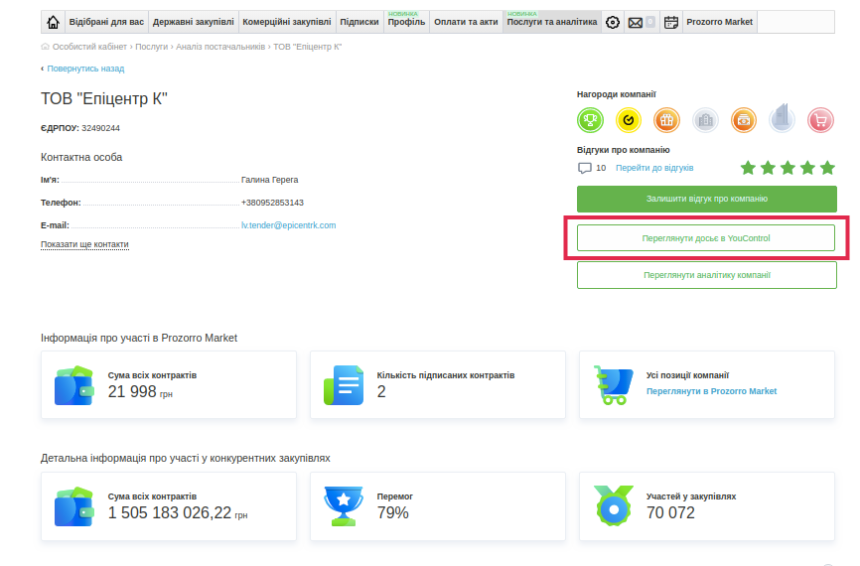

Slide 49
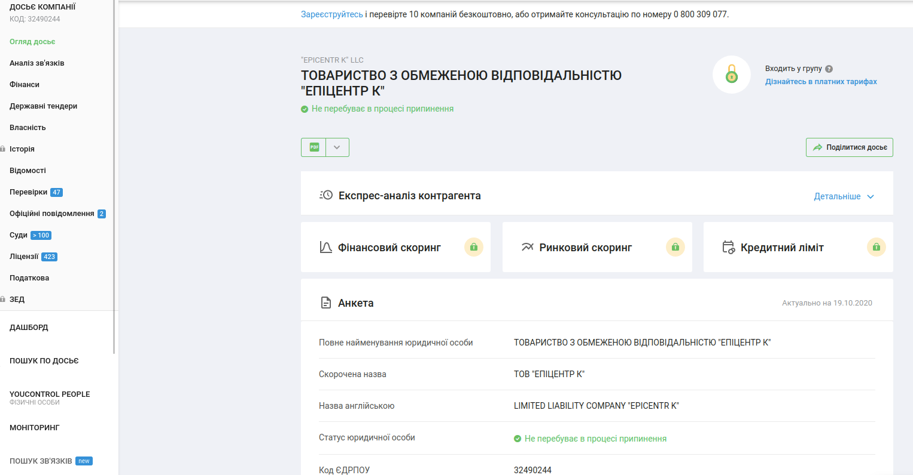

Slide 50
Clarity Project

Slide 51
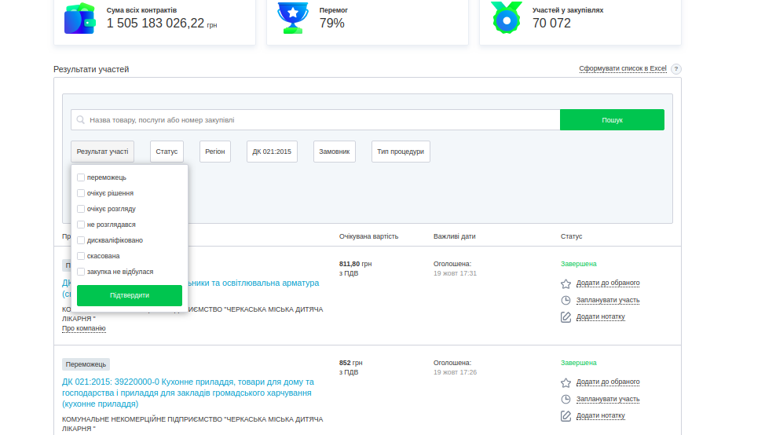

Slide 52
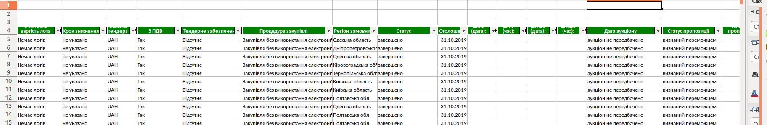
коротка інформація по кожній закупівлі
статус пропозиції учасника (переможець/дискваліфіковано/не розглядався тощо)
кінцева пропозиція учасника

Slide 53
Банківські гарантії
ексклюзивний інструмент від Zakupki.Prom.ua

Slide 54
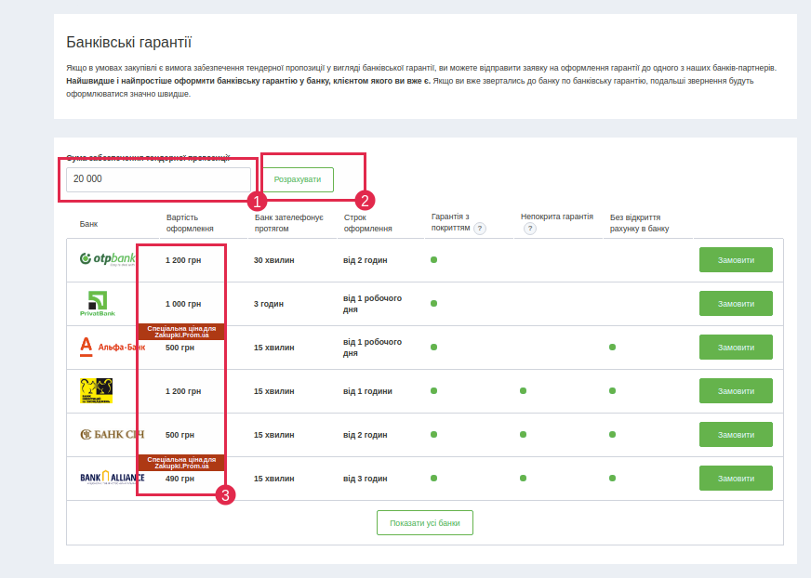
ексклюзивний інструмент від Zakupki.Prom.ua

Slide 55
Фінансування переможців
ексклюзивний інструмент від Zakupki.Prom.ua

Slide 56
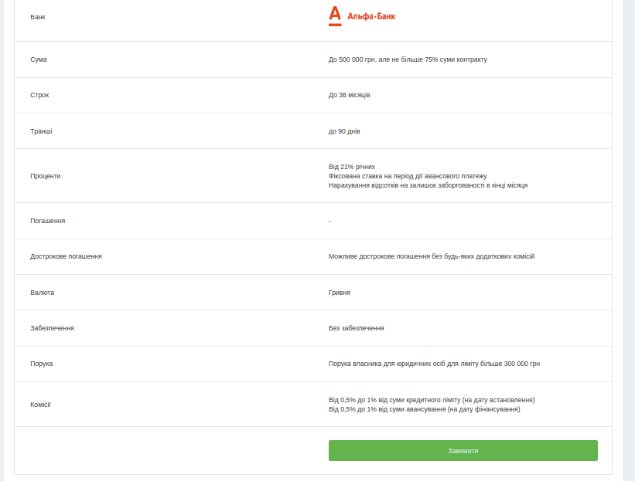
Фінансування переможців
ексклюзивний інструмент від Zakupki.Prom.ua

Slide 57
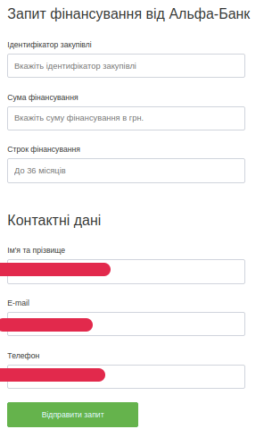
Фінансування переможців
ексклюзивний інструмент від Zakupki.Prom.ua

Slide 58


Аналітика ринку

Slide 59
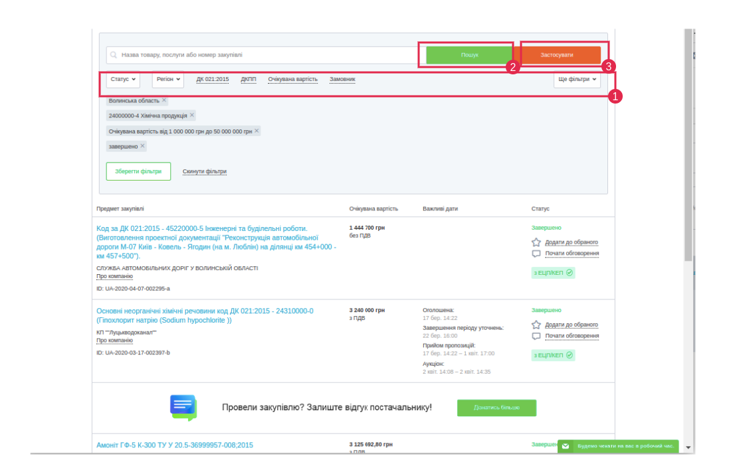

Slide 60
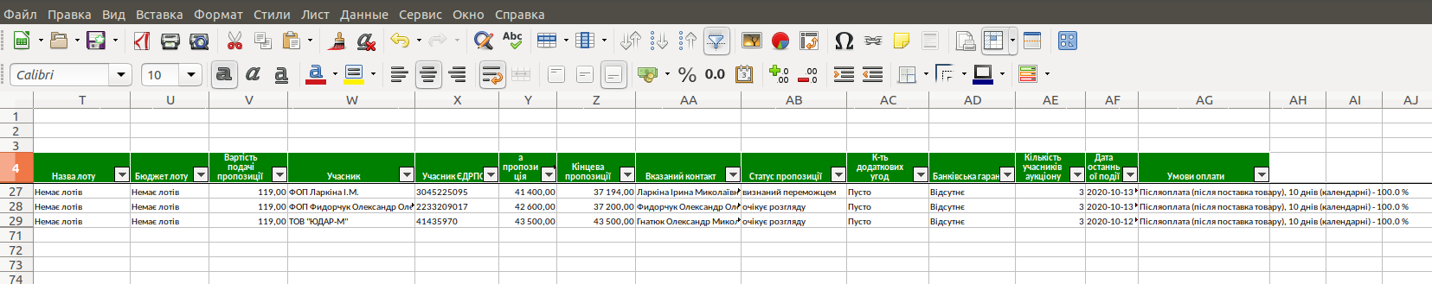


детальна інформація по відібраним за фільтрами закупівлям у вигляді excel-файлу (дозволяє проаналізувати наповненість ринку по конкретній категорії за певний період часу)
найменування та кількість позицій товарів, що закуповуються або закуповувались
найменування переможців із їх початковою та кінцевою переможною ставкою
кількість лотів та учасників
умови та строки оплати

Slide 61
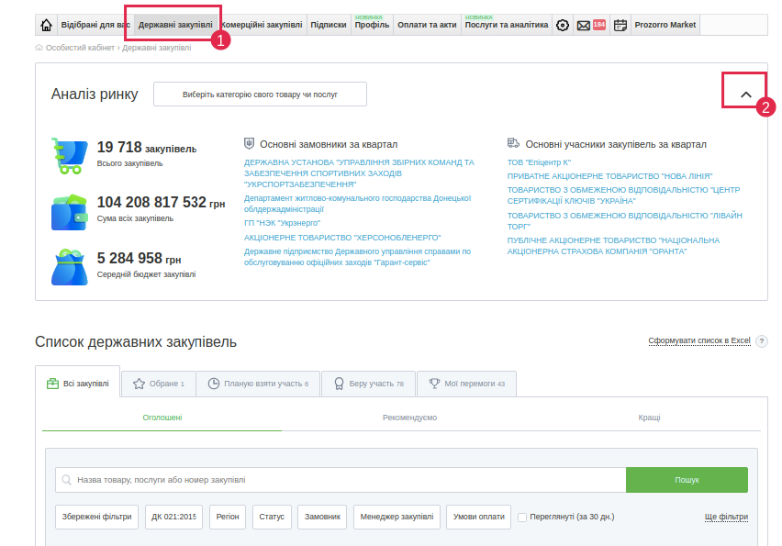
Варіант № 2

Slide 62
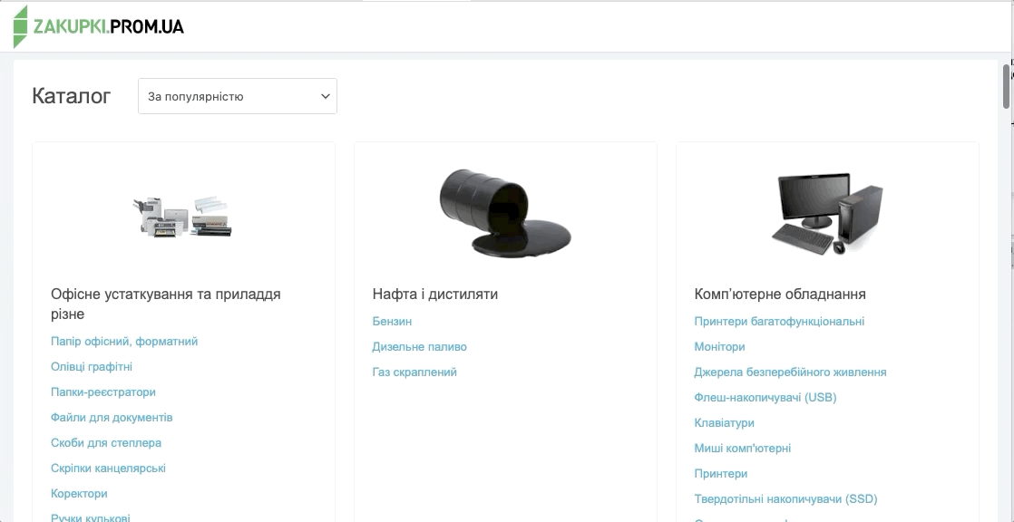
Prozorro market

Slide 63


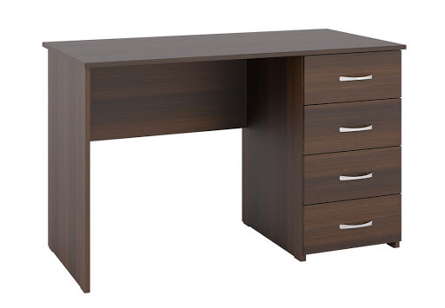
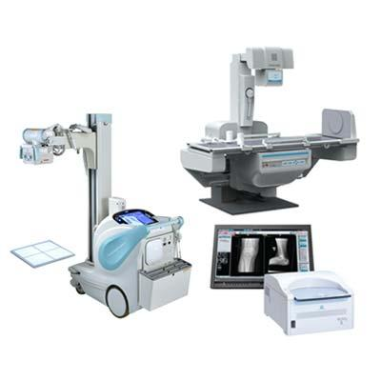









Які товари продаються у каталозі?

Slide 64
Які товари продаються у каталозі?
Комп’ютерне обладнання
30230000-0
Монітори, принтери, джерела безперебійного живлення, принтери матричні, принтери багатофункціональні, миші.
Машини для обробки даних (апаратна частина)
30210000-4
Комп'ютери настільні, ноутбуки, моноблоки, сканери документів
Нафта і дистиляти
09130000-9
Дизельне паливо, бензин, газ скраплений
Офісне устаткування та приладдя різне
30190000-7
Конверти поштові, коректори, затискачі для паперів, маркери, папки реєстратори, папір офісний, форматний, файли для документів, клейка стрічка канцелярська.
Фармацевтична продукція
33600000-6
Антисептичні засоби для дезінфекції, психолептичні засоби, антикоагулянти, кровозамінники та перфузійні розчини, антибактеріальні засоби для системного застосування.
Медичні матеріали
33140000-3
Перев'язувальні матеріали, шприци, катетери, рукавички медичні, вата медична, пінцет медичний

Slide 65



Аналіз цін

Slide 66

Аналіз цін
пропонуйте найбільш привабливі пропозиції для замовників
ціни всіх учасників по всім товарам у Прозорро маркет
інформація оновлюється кожні 4 години

Slide 67

ZAKUPKI.EDUCATION

Slide 68

ZAKUPKI.EDUCATION

Slide 69

ZAKUPKI.EDUCATION
Notes:
Юля

Slide 70


Slide 71
Тренажер аукціону Prozorro
ексклюзивний інструмент від Zakupki.Prom.ua

Slide 72


Завдяки тестовому аукціону ви дізнаєтеся:
як відбувається аукціон
в якому порядку знижують ставки учасники (та від чого цей порядок залежить)
скільки часу є на те, щоб зробити ставку
коли та як можна змінити ставку чи відкликати її
які є популярні стратегії для участі в аукціоні
коли та як можна змінити ставку чи відкликати її

Slide 73


Slide 74


Slide 75

Скануйте QR-код або переходьте за посиланням
https://zakupki.prom.ua/auction_sandbox

Slide 77

Підтримка

Slide 78

Підтримка

Slide 79



Дякуємо за увагу!

